Slide 1
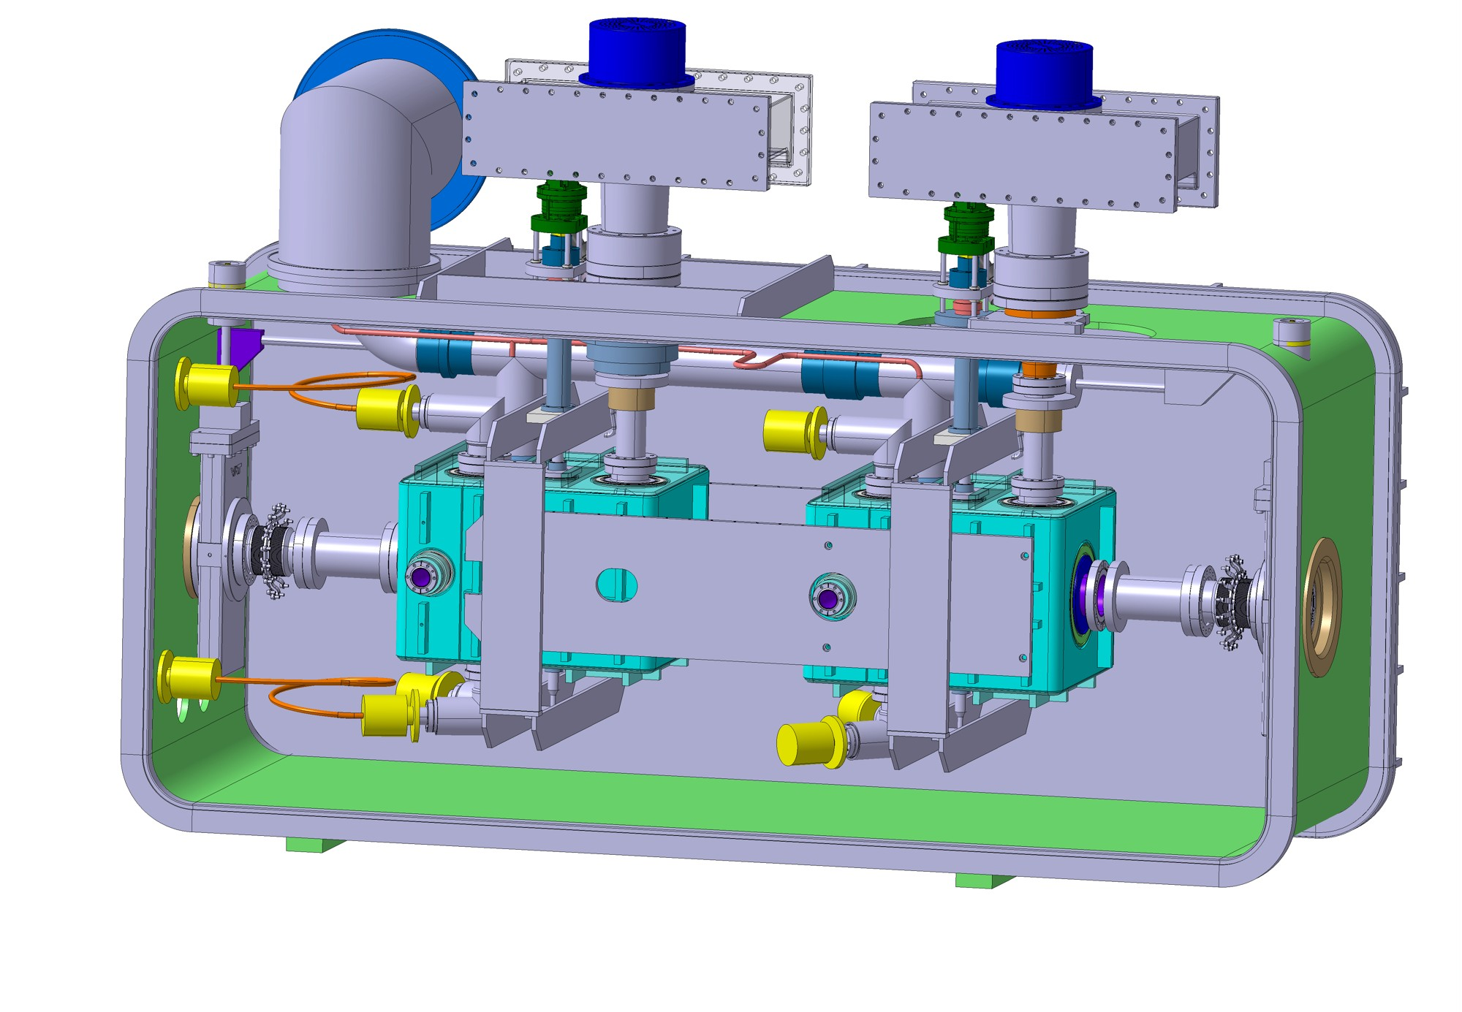
BNL cryomodule

Slide 2
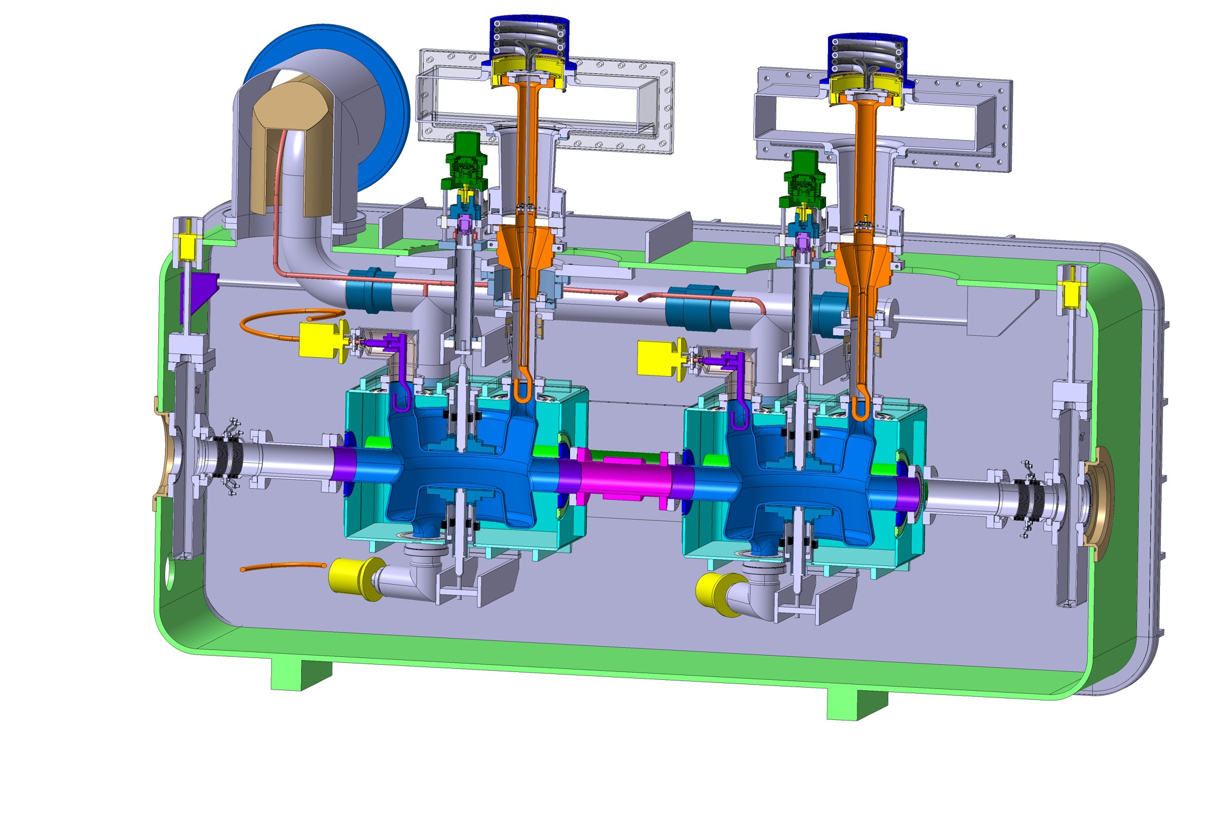
BNL cryomodule

Slide 3
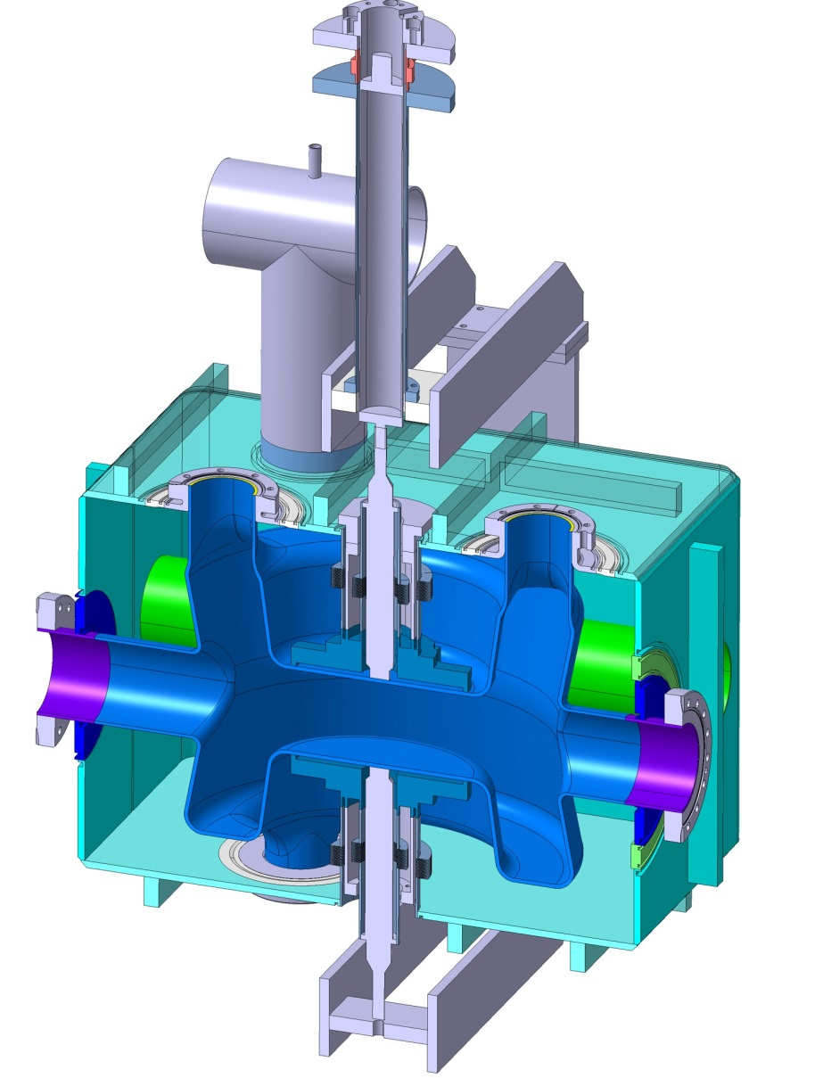
BNL

Slide 4
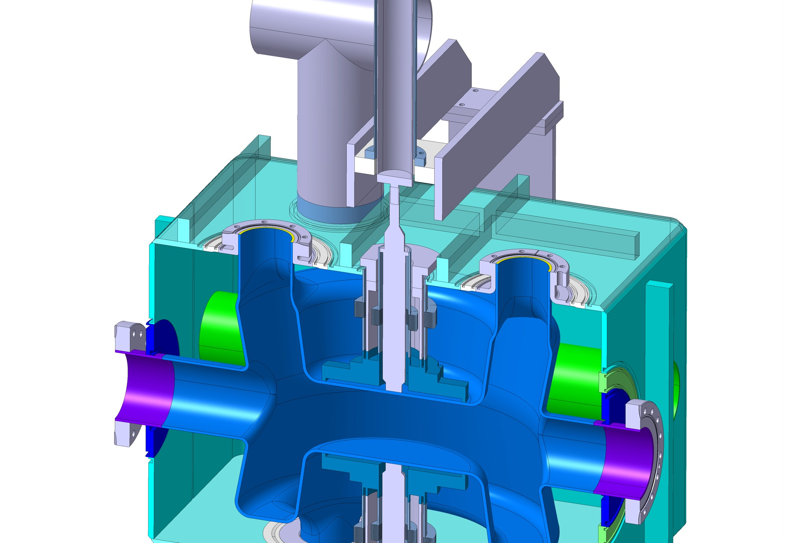
BNL

Slide 5
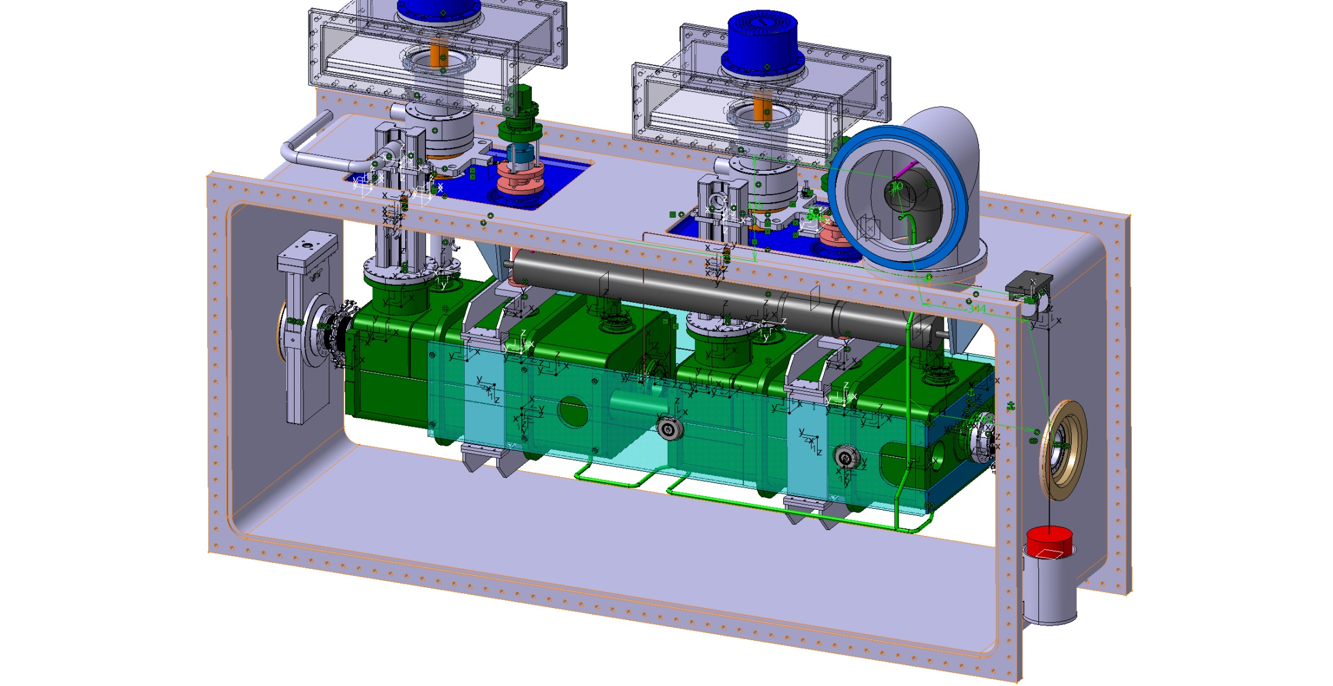
ODU cryomodule 1 (waveguide HOM)

Slide 6
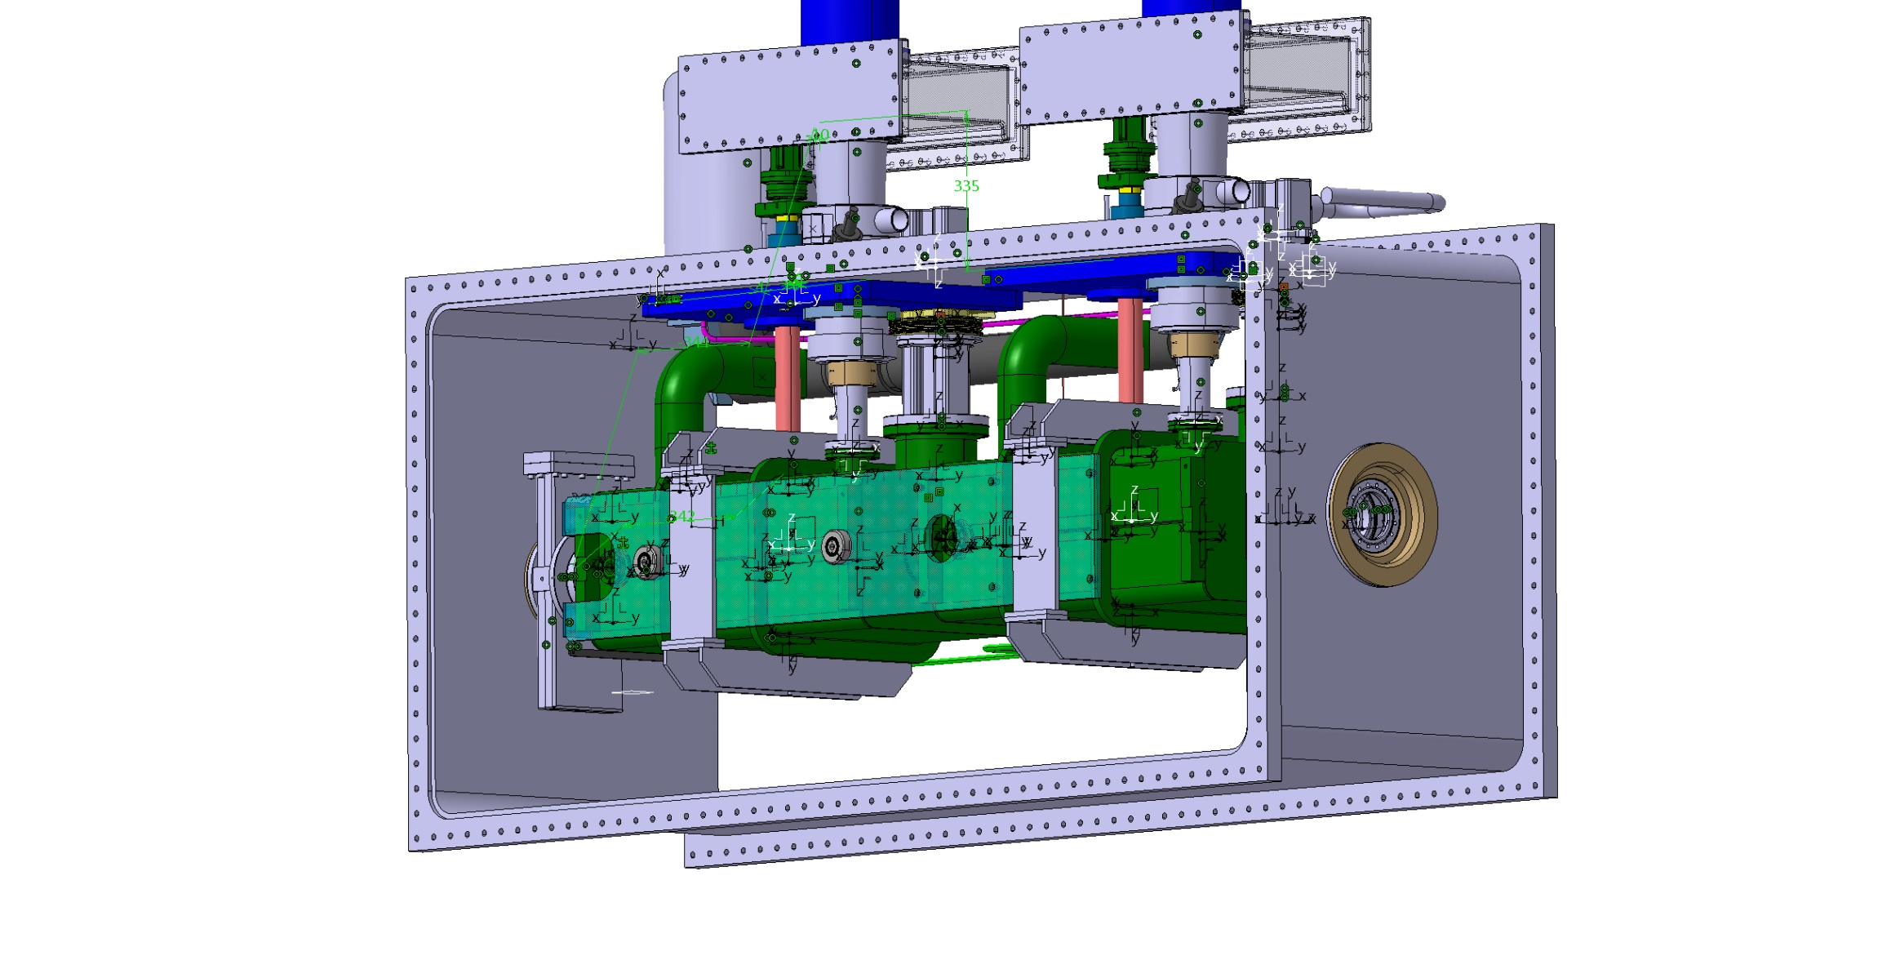
ODU cryomodule 1 (waveguide HOM)

Slide 7
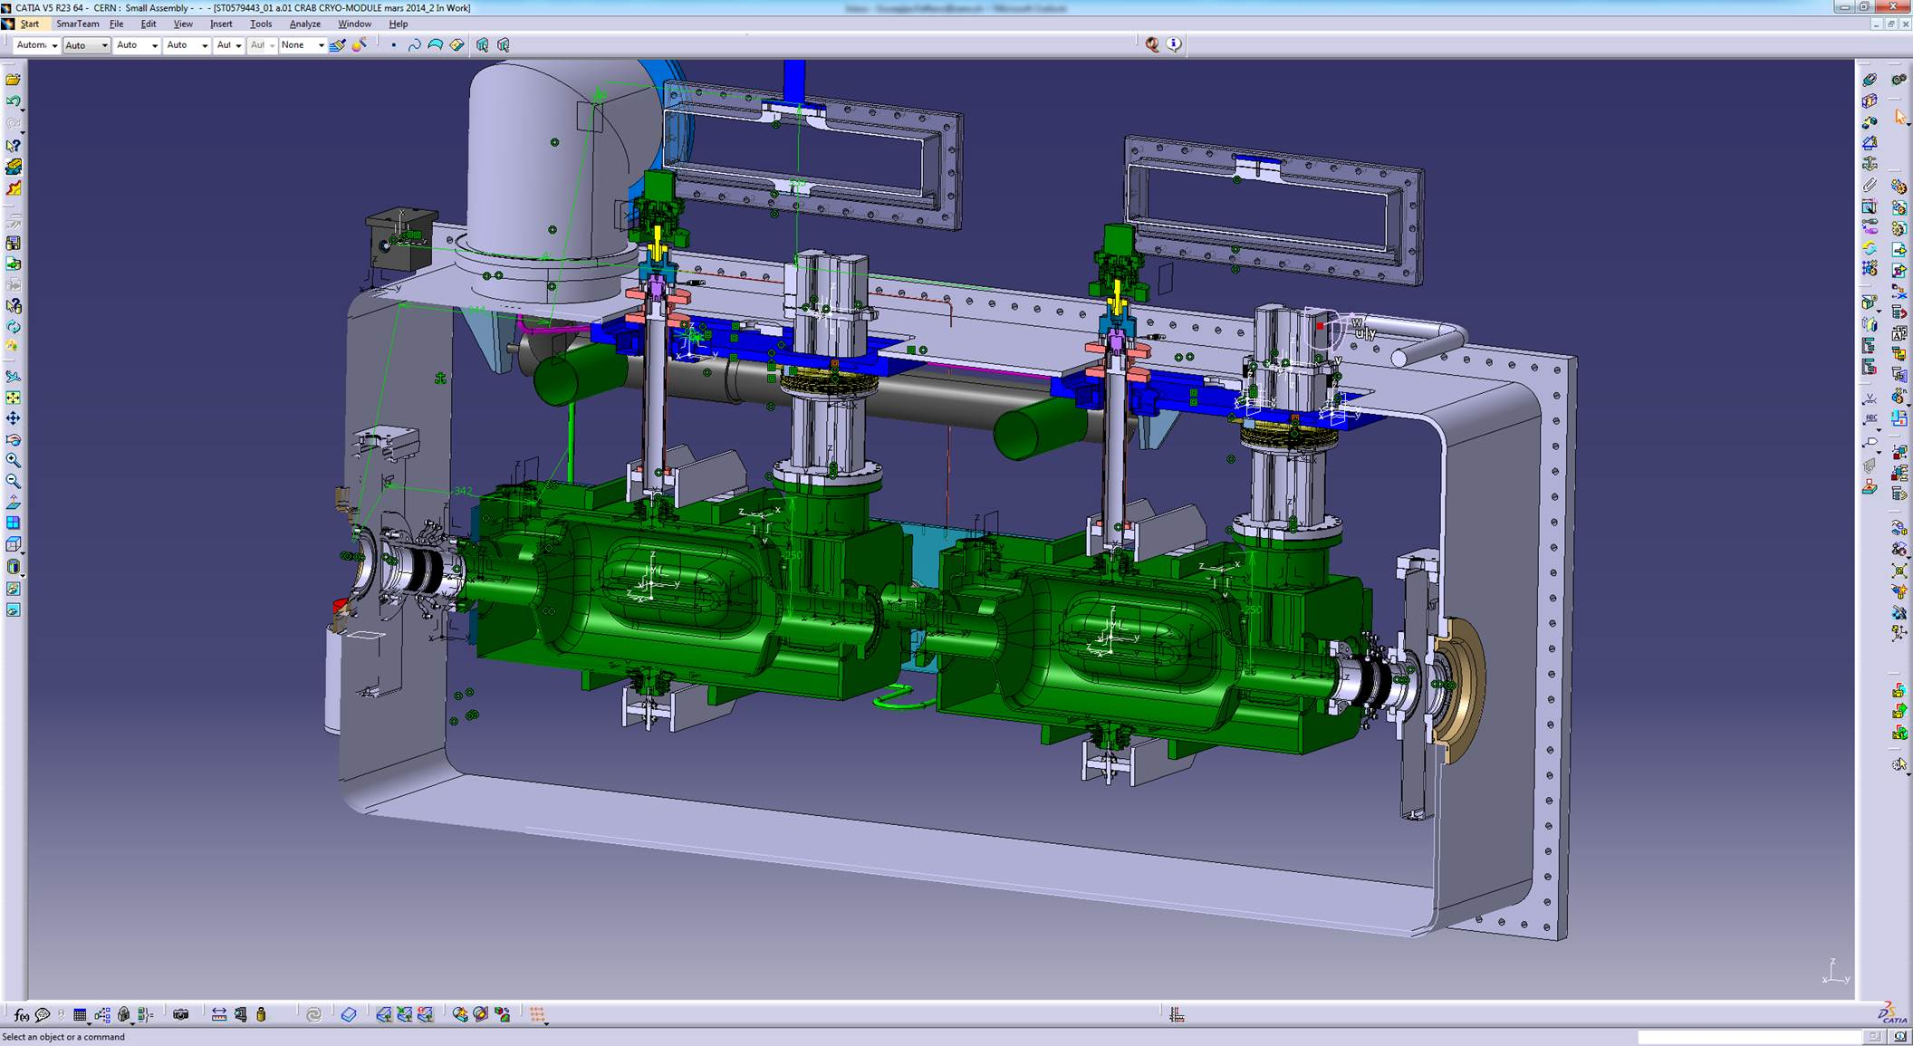
ODU cryomodule 1 (waveguide HOM)

Slide 8
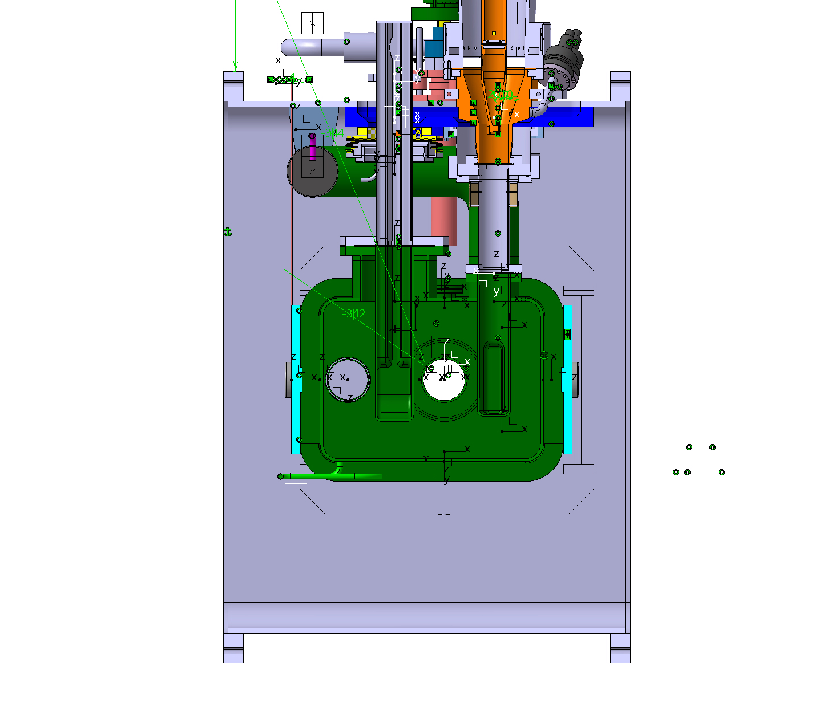
ODU cryomodule 1 (waveguide HOM)

Slide 9
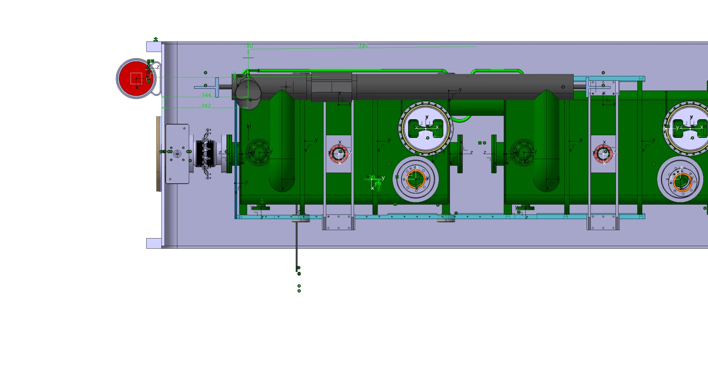
ODU cryomodule 1 (waveguide HOM)

Slide 10
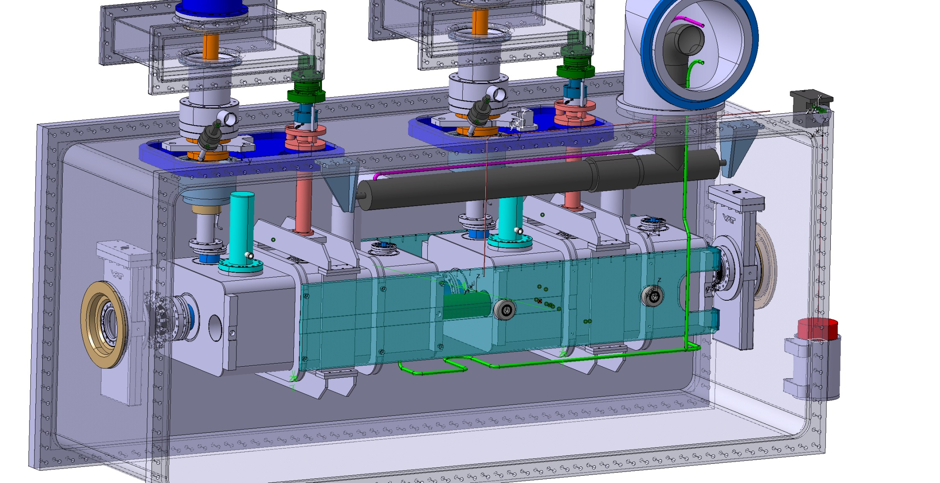
ODU cryomodule 2 (coax HOM)

Slide 11
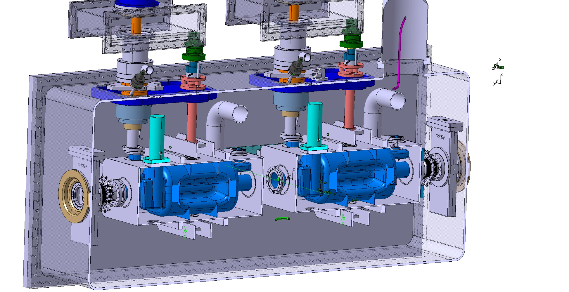
ODU cryomodule 2 (coax HOM)

Slide 12
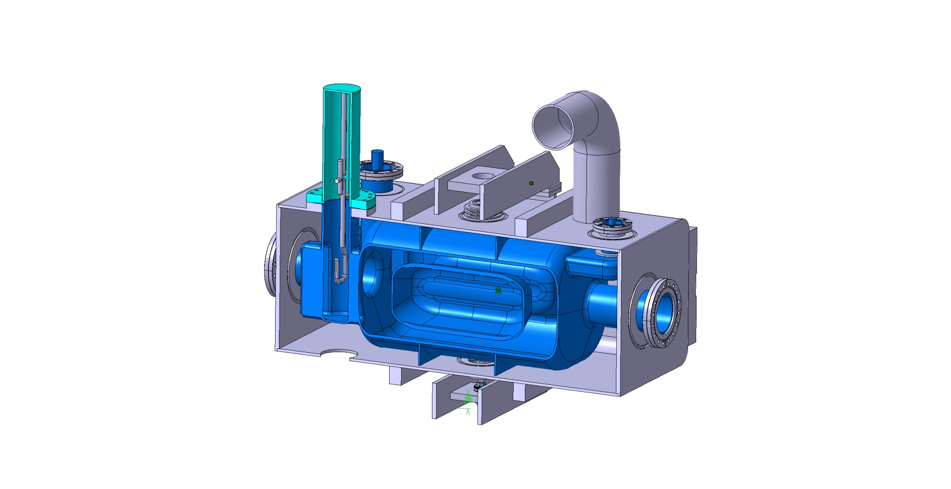
ODU cryomodule 2 (coax HOM)

Slide 13
Heat load – update ongoing

